Slide 1
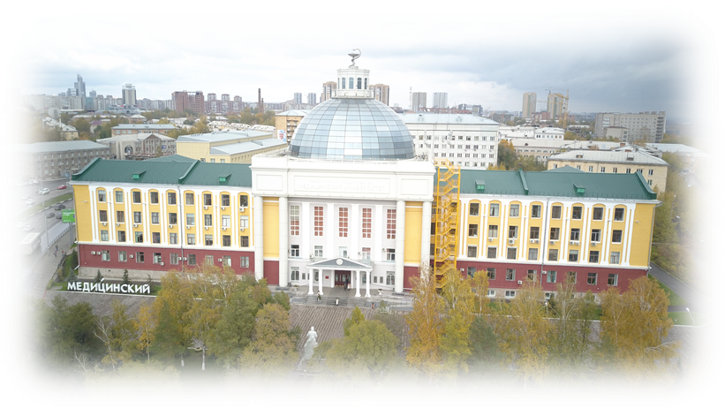
Красноярский государственный медицинский университет имени профессора В.Ф. Войно-Ясенецкого
Один из ведущих, динамично развивающихся
медицинских ВУЗов России

Slide 2
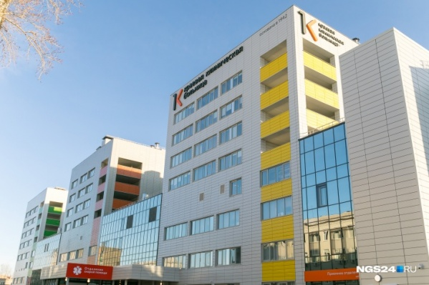
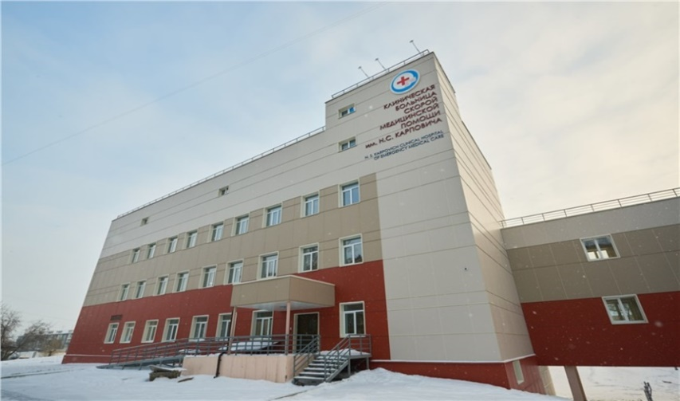
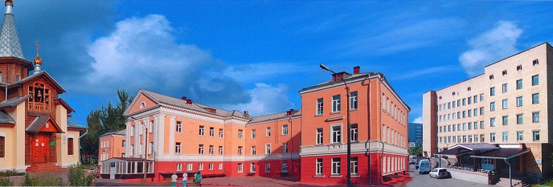
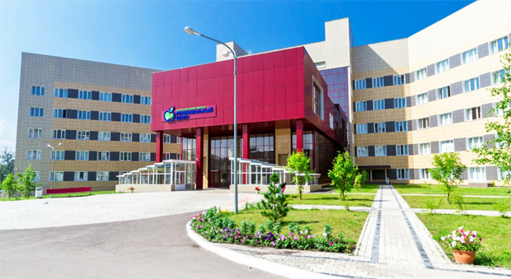
КБСМП
им. Н.С. Карповича
Практическую подготовку обучающиеся проходят на базе 150 лечебных учреждений

Slide 3
Сроки приема документов на обучения
прием документов в 2022 году на бюджетную и коммерческую формы обучения начнется с
13 июня

Slide 4
Способы подачи документов
предоставить в Университет лично поступающим
направить в Университет через операторов почтовой связи общего пользования по адресу: 660022, г. Красноярск, ул. Партизана Железняка 1
направить в Университет в электронной форме посредством электронной информационной системы организации (личный кабинет абитуриента)
направить в Университет в электронной форме через портал Госуслуги

Slide 5
Специальности и срок обучения
Лечебное дело | 6 лет
Педиатрия
Медицинская кибернетика
Медицинская биофизика
Стоматология | 5 лет
Фармация
Клиническая психология | 5,5 лет

Slide 6
Перечень вступительных
испытаний
Специальность | Результаты ЕГЭ по предметам
Лечебное дело | Русский язык Химия Биология
Педиатрия
Стоматология
Фармация
Медицинская кибернетика | Русский язык Математика (профиль) Биология
Медицинская биофизика | Физика Биология Русский язык
Клиническая психология | Русский язык Обществознание Биология

Slide 7
Количество мест для приема на обучение (бюджет) в 2022 году
СПЕЦИАЛЬНОСТЬ | КОЛИЧЕСТВО МЕСТ | ПРОХОДНОЙ БАЛЛ (общий конкурс) В 2021 году
Лечебное дело | 274 | 259
Педиатрия | 139 | 234
Стоматология | 14 | 268
Медицинская кибернетика | 15 | 192
Фармация | 23 | 195
Клиническая психология | 12 | 245

Slide 8
Количество мест для приема на обучение (коммерческое) в 2021 году
СПЕЦИАЛЬНОСТЬ | КОЛИЧЕСТВО МЕСТ | ПРОХОДНОЙ БАЛЛ (коммерческое) В 2021 году
Лечебное дело | 250 | 150
Педиатрия | 100 | 138
Стоматология | 80 | 164
Медицинская кибернетика | 15 | 148
Фармация | 60 | 149
Клиническая психология | 50 | 143

Slide 9
Индивидуальные достижения учитываемые вузом
ДОСТИЖЕНИЕ | БАЛЛЫ
аттестат или диплом с отличием | 10 баллов
золотой, серебряный или бронзовый знак ГТО | 2 балла
часов волонтерской деятельности | 5 баллов
чемпион, призер Олимпийских игр, Паралимпийских игр, Сурдлимпийских игр, чемпиона мира, чемпиона Европы, лица, занявшего первое место на первенстве мира, первенстве Европы по видам спорта, включенным в программы Олимпийских игр, Паралимпийских игр, Сурдлимпийских игр | 5/4 балла
чемпиона мира, чемпиона Европы, победителя первенства мира, первенства Европы по видам спорта, не включенным в программы Олимпийских игр, Паралимпийских игр, Сурдлимпийских игр; | 5/4 балла
победитель или призер чемпионата по профессиональному мастерству среди инвалидови лиц с ограниченными возможностями "Абилимпикс" | национальный чемпионат – 4/3 международный - 5/4 балла
победитель / призер Всероссийского конкурса «Большая перемена» | 5/3 балла

Slide 10
Министерство здравоохранения Красноярского края ведет прием документов для заключения договоров о целевом обучении
ЦЕЛЕВОЕ
обучение
Дата начала приема документов Март 2022 года

Slide 11
Поступив на коммерческую форму обучения, в дальнейшем можно обучаться за счет средств краевого бюджета!
Как? Оплата за обучение будет осуществлена с помощью образовательного сертификата! Дважды в год Министерство здравоохранения Красноярского края проводит отбор и заключает договоры о подготовке в КрасГМУ им. проф. В.Ф. Войно-Ясенецкого с применением образовательного сертификата
Кто? Студенты, ординаторы, врачи
Критерии отбора: для студентов с 1 по 6 курс обучения – оценки «хорошо» и «отлично» по итогам последней промежуточной аттестации (сессии)
Количество: 200 студентам ежегодно
Перечень специальностей для реализации основных образовательных программ высшего образования с применением образовательных сертификатов:
Лечебное дело,
Педиатрия,
Стоматология,
Медицинская кибернетика

Slide 12
ОЛИМПИАДА
ПО БИОЛОГИИ И ХИМИИ
ДЛЯ ШКОЛЬНИКОВ
рЕгистрация участников www.krasgmu.ru – «абитуриентам» –
«олимпиада»
Успей до 31 марта

Slide 13
КОНКУРС НАУЧНЫХ РАБОТ ШКОЛЬНИКОВ
ПОДАЙ ЗАЯВКУ НА УЧАСТИЕ
krasgmu.ru
раздел
абитуриентам
конкурс
научных работ
ХИМИЯ
БИОЛОГИЯ

Slide 14
ПОДГОТОВКА К ПОСТУПЛЕНИЮ В КРАСГМУ
Моя цель:
ЕГЭ
на 100
РУССКИЙ ЯЗЫК
ХИМИЯ
БИОЛОГИЯ

Slide 15
МАЛАЯ МЕДИЦИНСКАЯ АКАДЕМИЯ (на базе 9 классов)

Slide 16
ПОДГОТОВИТЕЛЬНЫЕ КУРСЫ 3, 6 месяцев (на базе 10 классов)

Slide 17
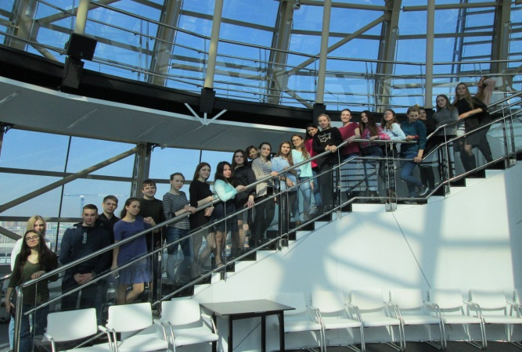
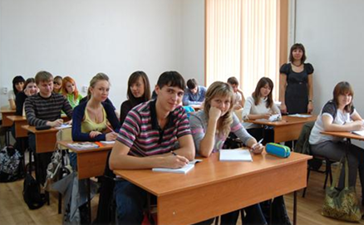

Slide 18
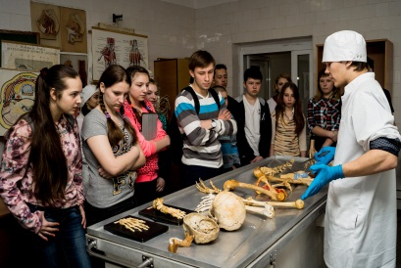
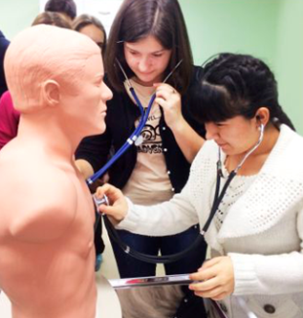
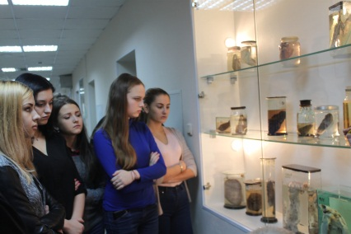
ЭКСКУРСИИ В КРАСГМУ
ИНТЕРЕСНО И ПОЗНАВАТЕЛЬНО
На кафедре патологической анатомии узнаете, о изменениях происходящих в организме в результате курения, приема наркотиков, неправильного питания и др.
На кафедре анатомии человека увидите, как устроен организм человека, узнаете о строении органов, сравните скелет человека и животных.
Кафедра микробиологии познакомит вас с микроорганизмами, вызывающими заболевания у человека (под микроскопом).
На кафедре оперативной хирургии и топографической анатомии узнаете, что такое операционный инструментарий и как устроена операционная.
В центре симуляционных технологий на роботизированных муляжах научитесь оказывать первую помощь, проводить сердечно-легочную реанимацию, выслушивать сердце, легкие, а возможно и поможете появиться малышу на свет.
На кафедре биологии и экологии узнаете о природно-очаговых паразитарных заболеваниях Красноярского края и как ими не заболеть. А также увидите извлечение паразитов из заражённых рыб.
Университет приглашает на более чем
50 различных мастер- классов

Slide 19
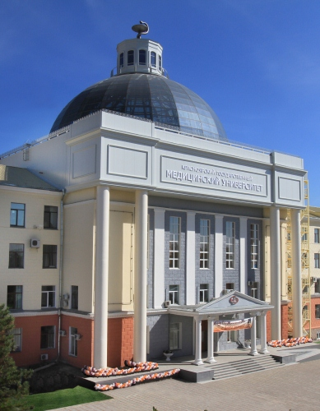
ХОЧЕШЬ УЗНАТЬ
КРАСГМУ ЛУЧШЕ!?
ДЕНЬ ОТКРЫТЫХ ДВЕРЕЙ
запланирован на 19 марта 2022 г.

Slide 20
НЕОБХОДИМЫЕ КОНТАКТЫ
г.Красноярск, ул.Партизана Железняка,1
8 (391) 228-08-58
pk@krasgmu.ru
cdo_krasgmu
krasgmu.ru

Slide 21
Горячая
телефонная линия
Высшее образование
8 (391) 228-08-58
Среднее профессиональное образование
8 (391) 227-18-35

Slide 22
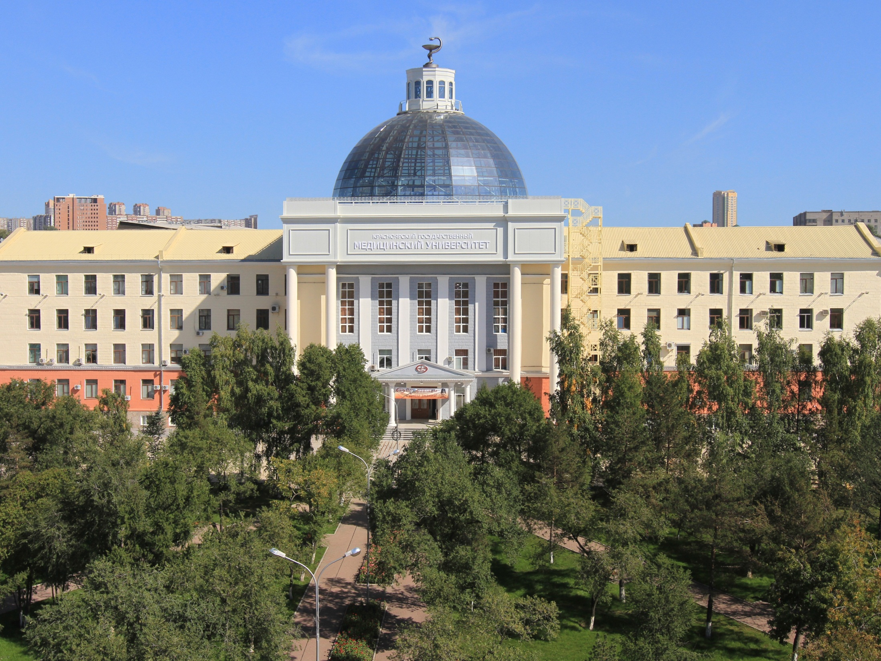
ЖДЕМ ТЕБЯ!

